Slide 2
ANI SOCIAL
Gestión social para la equidad, el respeto y promoción de derechos humanos, objetivos de desarrollo sostenible y participación ciudadana
Grupo Interno de Trabajo Social
Vicepresidencia de Planeación, Riesgos y Entorno
Octubre a Diciembre 2024

Slide 3
OBJETIVO DE LA GESTIÓN SOCIAL
Ejecutar programas tendientes a prevenir, mitigar y compensar los impactos sobre el medio socioeconómico, generados por la construcción de los proyectos a cargo de la ANI, con el fin de contribuir al desarrollo sostenible y fortalecer las relaciones con las comunidades del área de influencia de los proyectos.

Slide 4
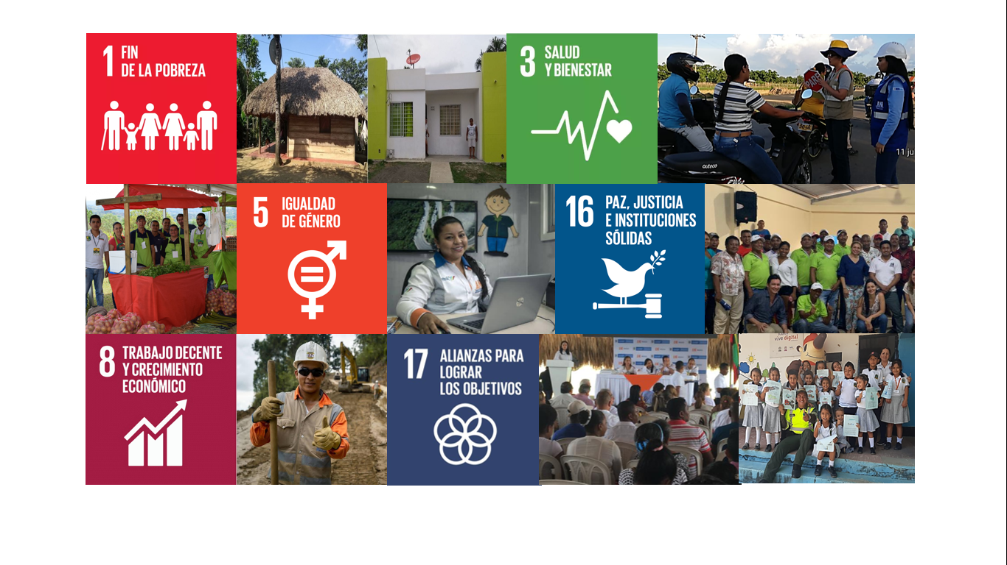
armónicas con la promoción y respeto de los derechos humanos, así como con los Objetivos de Desarrollo Sostenible
La ANI, a través de los contratos de concesión de los proyectos, ha definido obligaciones sociales dentro de las cuales se encuentran programas que contienen actividades

Slide 5
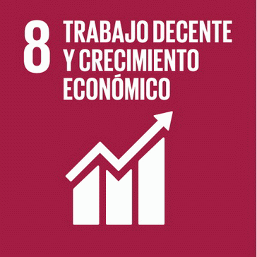
400 iniciativas y/o proyectos productivos aprox.
Inversión de $ 392.158 millones
35.000 empleos aprox en total en el modo carretero
Mediante la vinculación de mano de obra de las comunidades de la zona de influencia de los proyectos y el desarrollo de iniciativas y/o proyectos productivos, se promueve el Derecho al Trabajo en los proyectos a cargo de la Agencia, contribuyendo al cumplimiento del ODS No. 8
Meta 8.3
Promover políticas orientadas al desarrollo que apoyen las actividades productivas, la creación de puestos de trabajo decentes, el emprendimiento, la creatividad y la innovación.
ARTÍCULO 23
DECLARACIÓN UNIVERSAL DD.HH
Toda persona tiene derecho al trabajo a condiciones equitativas y satisfactorias de trabajo.

Slide 6
¿QUÉ TIPOS DE EMPLEO GENERAN LAS CONCESIONES?
MANO DE OBRA CALIFICADA
Técnicos, tecnólogos y profesionales:
Ingenieros civiles,
Arqueólogos,
Topógrafos,
Profesionales sociales y ambientales,
Inspectores SISO
Administrativos, abogados, entre otros.
TIPO DE EMPLEOS
Ayudantes de obras y oficiales de construcción
Auxiliares de arqueología
Servicios generales
Conductores
Recaudadores de peajes
Paleteros y vigilantes
Operador de maquinaria, cadeneros, operadores de equipo pesado, perforadores, auxiliares de carro – taller, entre otros
MANO DE OBRA NO CALIFICADA

Slide 7
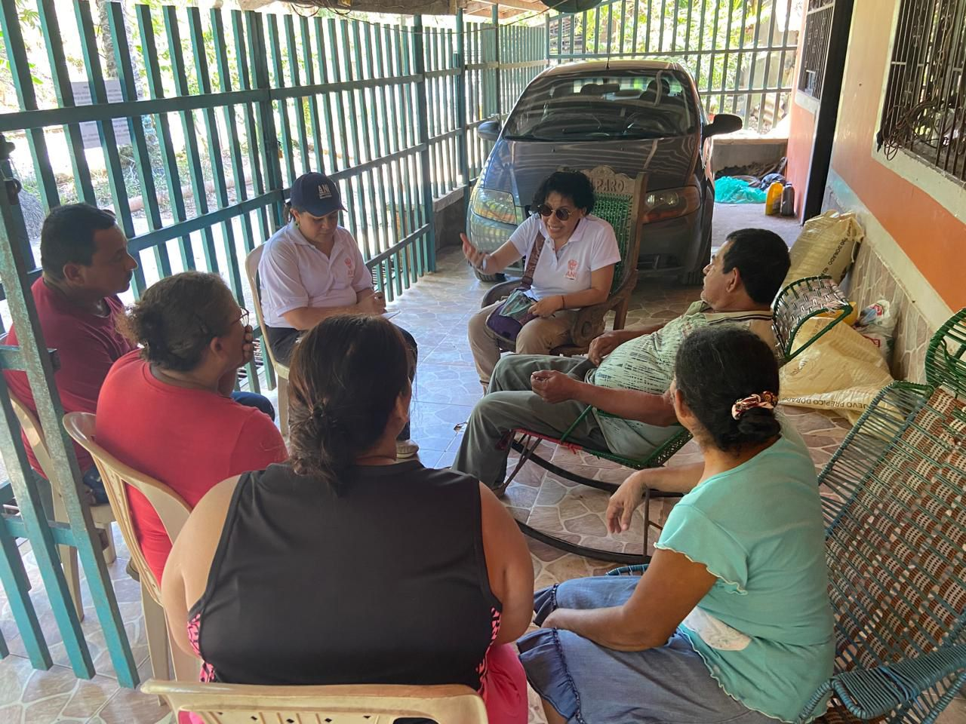
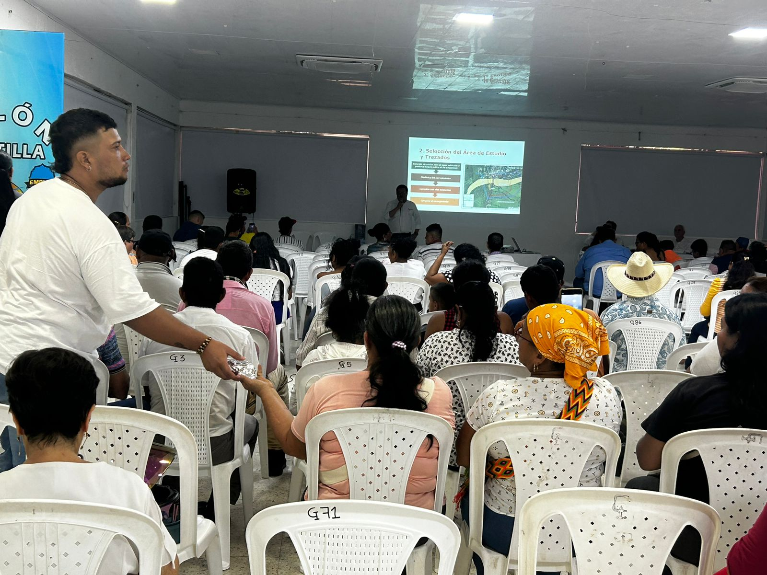
Cumplimientos de los Planes de Gestión Social Contractual, de Manejo Ambiental y el apoyo a los proyectos productivos
Proyecto Santana-Mocoa-Neiva
El día 23 de octubre, de manera anticipada a los tiempos establecidos, entraron en funcionamiento 5 Kilómetros de la nueva variante del municipio de Gigante (tramo entre Vereda la Honda y quebrada La Guandinosa) y 28.9 Kilómetros de rehabilitación del trayecto Gigante-Garzón, correspondientes a la Unidad Funcional 3.
Corte de la información: Diciembre 2024

Slide 8
Infraestructura para las comunidades
Proyecto carretero Conexión Pacífico 3
Socialización de finalización del puente Peatonal “Calle Larga” en el municipio de Supía (Caldas) y talleres de seguridad y cultura viales desarrollados a lo largo y ancho del proyecto.
Corte de la información: Diciembre 2024

Slide 9
GIT SOCIAL ANI: GIT Social participó en mesas de trabajo con INVIAS, AEROCIVIL y CORMAGDALENA, con el fin de concertar criterios para la elaboración del Manual de entrega, recibo y reversión del sector transporte, desde el componente social.
Proyecto Portuario Grupo Puerto de Cartagena
En armonía con las directrices de Gestión Social de la ANI, se hizo parte de la COP 16, presentando sus evidencias en materia de cumplimiento con los planes de Gestión Social establecidos por la Entidad, de conformidad con los Objetivos de Desarrollo Sostenibles establecidos por las Organización de Naciones Unidas.
Corte de la información: Diciembre 2024

Slide 10
Inclusividad y acciones con enfoque diferencial
Proyecto APP Villavicencio-Yopal
Gestión de la contratación con enfoque de género desde la etapa de construcción
Desempeño de las mujeres en las siguientes áreas de empleo:
Asistencia Técnica a usuarios de la concesión
Auxiliar de operaciones viales
Profesionales sociales y técnicas
Corte de la información: Diciembre 2024

Slide 11
Arqueología preventiva e inversión social
Proyecto fluvial Canal del Dique
Instalación de la Mesa de Coordinación para la implementación del protocolo arqueológico forense del proyecto de Restauración de los Ecosistemas Degradados
Proyecto Santa Marta- Riohacha-Paraguachón
Instalación de mesas de trabajo con la comunidad para abordar y dar solución a temas de seguridad e inversión social
Corte de la información: Diciembre 2024

Slide 12
Arqueología preventiva y conservación del patrimonio arqueológico
En el marco del programa de arqueología preventiva de los proyectos de concesión a cargo de la ANI y dando cumplimiento a los Objetivos de Desarrollo Sostenible 11. Ciudades y Comunidades Sostenibles y 17. Alianzas para lograr los Objetivos e impactando positivamente a la promoción del Derecho al Patrimonio Cultural
Durante los primeros meses de los Planes de Arqueología Preventiva (PAP) de 2024 en todas las concesiones, se realizaron las siguientes recuperaciones de patrimonio arqueológico:
ARTÍCULO 63 C.P.
Los bienes de uso público, los parques naturales, las tierras comunales de grupos étnicos, las tierras de resguardo, el patrimonio arqueológico de la Nación y los demás bienes que determine la ley son inalienables, imprescriptibles e inembargables.
ARTÍCULO 72 C.P.
El patrimonio cultural de la Nación está bajo la protección del Estado. El patrimonio arqueológico y otros bienes culturales que conforman la identidad nacional, pertenecen a la Nación y son inalienables, inembargables e imprescriptibles.
9.107.697
Fragmentos
7.899
Piezas Completas
340 Piezas de Orfebrería

Slide 13
Arqueología y conservación del patrimonio arqueológico
598.024 Restos Óseos de fauna
2
Hallazgos de macrorrestos
2.697 Restos Óseos Humanos de individuos
25 Análisis especializados de C-14 ó Carbono 14
Estas cifras resultan de gran importancia, ya que corresponderían al aporte que harían los PAP a la investigación arqueológica en el país. La información aquí consignada corresponde a la información reportada por los concesionarios en el marco de la ejecución de sus programas de arqueología

Slide 14
¡GRACIAS!

